Slide 1
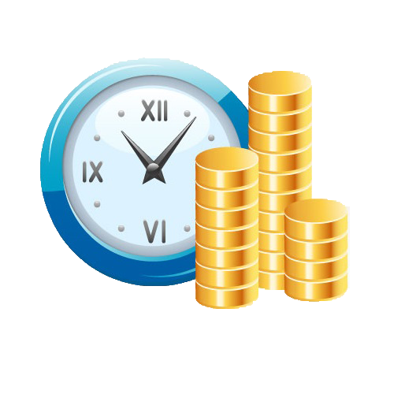
ICT/ Software project management
Lê Đức Trung
http://bit.ly/2keQmhn

Slide 2
Unit 16 : Procurenment Management
Bài 16 : Quản lý đầu thầu
What This Unit is About
This unit discusses the basic principles of project procurement management. It details the contract administration process and provides guidelines for contract management. It also describes the responsibilities of the project manager in contract control.
What You Should Be Able to Do After completing this unit, you should be able to:
Define contract
State the prerequisites for contract management
Describe the guidelines for contract management
Describe the responsibility of the projecft manager in contract control.
How You Will Check Your Progress Accountability:
Class Discussion
Exercise 16-1 : Establishing Relationships Using Contracts
References
A Guide to the Project Management Body of Knowledge (PMBOK® Guide Third Edition), Pennsylvania: Project Management Institute. Jack R. Meredith and Samuel J. Mantel, Jr., Project Management: A Managerial Approach. New York: John Wiley & Sons, Inc., 2000, Fourth Edition.
Bài này nói về cái gì
Bài này thảo luận cơ bản về quản lý dự án. Chi tiết quá trình quản lý hợp đồng và cung cấp hướng dẫn để quản lý hợp đồng.Nó cũng mô tả trách nhiệm của người quản lý dự án trong kiểm soát hợp đồng
Bạn nên làm gì Sau khi hoàn thành bài này bạn nên :
Xác định hợp đồng
Nêu rõ điều kiện tiên quyết hợp đồng
Mô tả các hướng dẫn về quản lý hợp đồng
Mô tả trách nhiệm người quản lý dự án trong kiểm soát hợp đồng
Kiểm tra tiến độ của bạn như thế nào Accountability:
Thảo luận trên lớp
Bài tập 16-1 : Thiết lập quan hệ bằng hợp đồng
References
Kiến thức hướng dẫn quản lý dự án (PMBOK® Guide Third Edition), Pennsylvania: Viện quản lý dự án. Jack R. Meredith and Samuel J. Mantel, Jr., Project Management: Một phương pháp quản lý. New York: John Wiley & Sons, Inc., 2000, tái bản lần thứ 4

Slide 3
Unit Objectives
Mục đích của bài
After completing this unit, you should be able to:
Define contract
State the prerequisites for contract management
Describe the guidelines for contract management
Describe the responsibility of the project manager in contract control
After completing this unit, you should be able to:
Xác định hợp đồng
Nêu rõ điều kiện tiên quyết hợp đồng
Mô tả các hướng dẫn về quản lý hợp đồng
Mô tả trách nhiệm người quản lý dự án trong kiểm soát hợp đồng

Slide 4

Proejct Management Process Groups:
(Nhóm các quá trình quản lý dự án)
Monitoring and Controlling Processes
(Theo dõi và kiểm soát các quy trình)
Planning Processes
(Quy trình lập kế hoạch)
Initiating Processes
(Quy trình khởi đầu)
Closing Processes
(Quy trình kết thúc)
Executing Processes
(Quy trình thực hiện)
Figure 16-3. Project Management Process Groups Mapped to the Plan-Do-Check-Act Cycle
(Nhóm quy trình quản lý dự án được lập bản đồ cho chu kỳ kế hoạch-làm-kiểm tra-hành động)

Slide 5
Definitions
Các định nghĩa
Contract
An agreement that establishes an enforceable legal relationship between two parties
A mutual exchange of promises
Elements of a contract
Agreement (offer/acceptance)
Competent parties
Mutual consideration
Legal purpose
Contract management
Contract management is a strategic management discipline employed by both buyers and sellers whose objectives are to manage customer and supplier expectations
Hợp đồng
Thiết lập hiệp định pháp lý có hiệu lực giữa hai bên
Trao đổi lời hứa
Các yếu tố của hợp đồng
Chấp nhận
Các bên có thẩm quyền
Xem xét lẫn nhau
Mục đích pháp lý
Quản lý hợp đồng
Quản lý hợp đồng là một kỷ luật quản lý chiến lược được sử dụng bởi cả người mua và người bán mà mục tiêu của họ là để quản lý mong đợi của khách hàng và nhà cung cấp

Slide 6
Why Is a Contract Necessary?
Tạo sao hợp đồng lại cần thiết
The contract defines each party's commitment to the project by establishing:
Rights and obligations of buyer and seller
Completion criteria, agreed to by both buyer and seller
Basis for pricing
Basis of settlement of any future disputes
An agreement that is enforceable
By law
By internal escalation
A good contract should:
Share risks fairly
Motivate each party
Balance the interests of the parties involved
Prevent surprises
Prevent individual actions from constraining a company
Hợp đồng định nghĩa thỏa thuận mỗi bên để xây dựng dự án:
Quyền và nghĩa vụ của bên mua và bên bán
Tiêu trí hoàn thành được đồng ý bởi cả người mua và người bán
Cơ sở để định giá
Cơ sở giải quyết tranh chấp tương lai
Một thỏa thuận được thi hành
Theo luật
Bằng cách leo thang nội bộ
Một hợp đồng tốt gồm:
Chia sẻ rủi ro
Khuyến khích mỗi bên
Cân bằng lợi ích của các bên liên quan
Ngăn chặn bất ngờ
Ngăn chặn các hành động cá nhân từ việc ép buộc 1 bên công ty
Planning Processes
Initiating Processes
Closing Processes

Slide 7

Purpose of a Contract
(Mục đích của hợp đồng)
To establish a business relationship based on…
Để thiết lập một mối quan hệ kinh doanh dựa trên. . .
Understanding
(Hiểu)
Agreement
(Đồng ý)
Confidence
(Sự tự tin)

Slide 8
Contractual Relationships
(Quan hệ hợp đồng)
Buyer
(Người mua)
Customer or sponsor
(Khách hàng hoặc nhà tài trợ)
Third-party prime
(Bên thứ ba)
Customer contract
(Hợp đồng khách hàng)
Customer contract
(Hợp đồng khách hàng)
Seller or buyer
(Người bán hoặc người mua)
Company Project Team
(Nhóm Dự án Công ty)
Company Project Team
(Nhóm Dự án Công ty)
Supplier contract
(Hợp đồng nhà cung cấp)
Supplier contract
(Hợp đồng nhà cung cấp)
Seller (Người bán)
Supplier
(Nhà cung cấp)
Supplier (Nhà cung cấp)
Project Procurement Management is discussed from the perspective of the BUYER in the buyer-seller relationship
(Quản lý Đấu thầu Dự án được thảo luận theo quan điểm của Bên mua trong mối quan hệ giữa người mua và người bán)

Slide 9
Contract Management Process from Buyer's and Seller's Perspective
Quá trình Quản lý hợp đồng - từ quan điểm của người mua và người bán
Party
Buổi tiệc
Preaward
Chuẩn bị
Award
Giải thưởng
Postaward
Trao giải
Buyer Người mua | Plan Purchases and AcquisitionsKế hoạch mua hàng | Plan Contracting Kế hoạch ký hợp đồng | Request Seller Responses Yêu cầu người bán | Select Sellers Lựa chọn người bán | Contract Administration Quản lý hợp đồng | Contract Closure or Termination Hợp đồng ký kết hay chấm dứt
Seller Người bán | Presales Activity Hoạt đông presales | Bid/no-bid Decision Making Đặt giá thầu không chào giá | Bid or Proposal Presentation Đấu giá hoặc đề xuất trình bày | Contract Negotiation Hợp đồng đàm phán | Contract Administration Quản lý hợp đồng | Contract Closure or Termination Hợp đồng ký kết hay chấm dứt

Slide 10
Major Contract Types (1 of 2)
Các loại hợp đồng chính(1 trong 2)
Understanding the difference among common contract types is important because each type poses a different risk for the buyer versus seller
Fixed Price or Lump Sum
Firm-fixed-price (FFP)
The buyer pays the seller a set amount, regardless of the seller's costs
Fixed-price-incentive fee (FPIF)
The buyer pays the seller a set amount, and the seller may earn an additional amount if defined performance criteria are met
Hiểu được sự khác biệt giữa các loại hợp đồng thông thường là quan trọng bởi vì mỗi loại tạo ra một rủi ro khác nhau cho người mua so với người bán
Giá cố định hoặc tiền một lần
Giá cố định (FFP)
Người mua thanh toán cho bên bán số tiền đã đặt, bất kể chi phí của người bán
Giá một lần (FPIF)
Người mua trả cho người bán số tiền đã đặt và người bán có thể kiếm được một khoản tiền bổ sung nếu đáp ứng các tiêu chí về hiệu suất đã xác định

Slide 11
Major Contract Types (2 of 2)
Các loại hợp đồng chính(1 trong 2)
Understanding the difference among common contract types is important because each type poses a different risk for the buyer versus seller Cost reimbursement and Time and Materials (T&M)
Cost-Plus-Fee (CPF) or Cost-Plus-Percentage of Cost (CPPC)
The buyer reimburses the seller for the seller's allowable costs plus a fee calculated as an agreed upon percentage of the costs
Cost-plus-fixed fee (CPFF)
The buyer reimburses the seller for the seller's allowable costs plus a fixed amount of profit (fee)
Cost-plus-incentive fee (CPIF)
The buyer reimburses the seller for the seller's allowable costs plus an additional amount if defined performance criteria are met
Time-and-materials (T&M)
The buyer reimburses the seller for labor expended (negotiated price/unit of time) and cost of materials provided
Level-of-effort (LOE)
Is generally characterized by a uniform level of activity over a specific period of time for a negotiated price
Hiểu được sự khác biệt giữa các loại hợp đồng thông thường là quan trọng bởi vì mỗi loại tạo ra một rủi ro khác nhau cho người mua so với người bán Chi phí hoàn trả và Thời gian (T&M)
Chi phí thêm phí (CPF) Chi phí phần tram chi phí (CPPC)
Người mua hoàn trả cho người bán chi phí cho phép của người bán cộng với khoản phí tính theo tỷ lệ phần trăm chi phí đã thỏa thuận
Cost-plus-fixed fee (CPFF)
Người mua hoàn trả cho người bán chi phí cho phép của người bán cộng với một khoản lợi nhuận cố định (fee)
Chi phí cộng thêm (CPIF)
Người mua hoàn trả cho người bán chi phí cho phép của người bán cộng với một khoản tiền bổ sung nếu đáp ứng được các tiêu chí đạt được
Thời gian và vật liệu (T&M)
Người mua hoàn trả cho người bán lao động đã chi tiêu (giá thỏa thuận / đơn vị thời gian) và chi phí nguyên vật liệu được cung cấp
Mức độ cố găng (LOE)
Thường được đặc trưng bởi một mức độ hoạt động thống nhất trong một khoảng thời gian cụ thể đối với mức giá đàm phán

Slide 12
Xác định loại hợp đồng
Hợp đồng trọn gói: xác định rõ về số lượng, chất lương, thời gian.
Hợp đồng chìa khóa trao tay: là hợp đồng bao gồm các công việc thiết kế, cũng cấp thiết bị, vật tư và xây lắp của một gói thầu được thực hiện thông qua một nhà thầu.
Hợp đồng có điều chỉnh giá: áp dụng cho các gói thầu tại thời điểm ký kết chưa đủ điều kiện xác định được về số lương, khối lượng hoặc biến động lớn về giá cả.

Slide 13
Statement of Work (SOW)
(Báo cáo công việc (SOW))
A narrative description of products or services to be supplied under CONTRACT Example of SOW components
(Mô tả tường thuật về các sản phẩm hoặc dịch vụ được cung cấp theo HỢP ĐỒNG
Ví dụ về các thành phần SOW)
Introduction/ applicable documents/ key assumptions
(Giới thiệu / tài liệu áp dụng / giả định chính)
Responsibilities, products and services, and tasks' completion criteria
(Trách nhiệm, sản phẩm và dịch vụ, tiêu chuẩn hoàn thành nhiệm vụ)
Project completion/ acceptance criteria
(Hoàn thành dự án/tiêu chuẩn hoàn thành)
Charges/ terms and conditions/ miscellaneous
(Phí / điều khoản và điều kiện / hỗn hợp)
Schedule
( Lịch trình)
Introduction, listing of all documents referenced in the SOW (exact title, number, revision level, and date), key assumptions)
(Giới thiệu, liệt kê tất cả các tài liệu được trình bày trong SOW (tiêu đề chính xác, số lượng, mức sửa đổi và ngày tháng), các giả định chính
Type of contract
(Loại hợp đồng)
Payment schedule
(Lịch trình thanh toán)
Terms and
Conditions
(Điều khoản và điều kiện)
Standards
(Tiêu chuẩn)
Travel
(Du lịch)
Shipping
(Đang chuyển hàng)
Appendixes (Phụ lục)
Clearly establishes when the work is completed and accepted
(Xác định rõ ràng khi công việc hoàn thành và được chấp nhận)
Dates that products and services shall/will be delivered
(Ngày mà sản phẩm và dịch vụ sẽ / sẽ được giao)
Description of responsibilities, products and services, and completion criteria
(Mô tả trách nhiệm, sản phẩm và dịch vụ, và tiêu chuẩn hoàn thành)

Slide 14








Major Contract Payment Approaches
(Phương thức thanh toán hợp đồng chính)
a. Substantily all at completion (purchasing commercially available products) (Dễ dàng hoàn thành (mua các sản phẩm có sẵn trên thị trường)
b. Equal increments over time (Tăng đều theo thời gian)
c. Agreed increments over time (Gia tăng theo thời gian)
100%
100%
100%
100%
$
$
$
TIME
TIME
TIME
d. Billing as costs incurred
(Thanh toán
Bằng
chi
phí
phát sinh)
e. Agreed increments at completed deliverables (Gia tăng hợp lý tại các sản phẩm hoàn) thành
100%
100%
100%
f. Substantially all at startup (Đáng kể tất cả khi khởi động)
$
$
$
(Fixed-price development (Phát triển giá cố định))
(Time-admaterials/LOE)
TIME
TIME
TIME

Slide 15
Three Primary Roles in the Contract Management Process
(Ba vai trò chính trong quá trình quản lý Hợp đồng)
Procurement/contracts team(Tạp vụ/đội hợp đồng)
Project manager(Trưởng dự án)
Client/project sponsor or supplier (Khách hàng/ nhà tài trợ hoặc nhà cung cấp dự án)
Project manager
(Trưởng dự án)
Contractual/legal guidance
(Hợp đồng/Hướng dẫn pháp luật)
Technical interaction
(Tương tác kỹ thuật)
Procurement/ contracts team
Client/ project sponsor or supplier
Formal (contractual) interaction
(Tương tác chính thức(hợp đồng))
Roles and responsibilities may be distributed by business unit, geography, or country,based on resources, skills, or experience
(Vai trò và trách nhiệm có thể được phân phối theo đơn vị kinh doanh, địa lý hoặc quốc gia dựa trên nguồn lực, kỹ năng hoặc kinh nghiệm)

Slide 16
What the Project Manager Should Do
Người quản lý dự án nên làm
During the project, you must ensure that:
The project remains within the scope, timeframe, and costs of the original contract
The contract is amended to support a project change that reflects new requirements
The contract is amended when unforeseen circumstances require a supplier to increase resources in order to meet the original requirements
All special terms and conditions (Ts and Cs) in the client's and supplier's contracts are being managed
Trong suất dự án,bạn phải đảm bảo rằng:
Dự án vẫn còn nằm trong phạm vi,khung thời gian và chi phí của hợp đồng ban đầu
Hợp đồng được sửa đổi để hỗ trợ thay đổi dự án phản ánh các yêu cầu mới
Hợp đồng được sửa đổi khi các tình huống không lường trước đòi hỏi một nhà cung cấp tăng nguồn lực để đáp ứng các yêu cầu ban đầu
Tất cả các điều khoản và điều kiện đặc biệt (Ts và Cs) trong hợp đồng của khách hàng và nhà cung cấp đang được quản lý

Slide 17
Guidelines for Managing Contracts (1 of 2)
Hướng dẫn Quản lý Hợp đồng (1 trong 2)
Confirm whether the change requests received require changes to the contract
Establish and manage the contract change process
Negotiate contract changes with the client and with suppliers
Monitor performance of the client and suppliers against the agreed-upon responsibilities and inform all parties of any failure to meet agreed-upon dates, resources, commitments, and deliveries
Maintain the financial progress record of the project by recording and managing project costs
Xác nhận xem các yêu cầu thay đổi đã nhận có yêu cầu thay đổi đối với hợp đồng
Thiết lập và quản lý sự thay đổi hợp đồng
Đàm phán hợp đồng thay đổi với khách hàng và nhà cung cấp
Giám sát hoạt động của khách hàng và nhà cung cấp dựa trên những trách nhiệm được thỏa thuận và thông báo cho tất cả các bên về sự thất bại trong việc đáp ứng thời gian, nguồn lực, cam kết và giao hàng đã được đồng ý
Duy trì hồ sơ tiến độ tài chính của dự án bằng cách ghi lại và quản lý chi phí dự án

Slide 18
Guidelines for Managing Contracts (2 of 2)
Hướng dẫn Quản lý Hợp đồng (1 trong 2)
Secure the client's formal approval of any agreed-upon acceptance tests in the contract
Control all assets made available to others in the project, that is, client and suppliers
Reconcile delivery of all deliverables under the contract
Reconcile billing and payment of suppliers
Secure agreement of suppliers that they have received all money due to them
Bảo đảm sự chấp thuận chính thức của khách hàng về bất kỳ kiểm tra chấp nhận thỏa thuận nào trong hợp đồng
Kiểm soát tất cả các tài sản có sẵn cho người khác trong dự án, tức là khách hàng và nhà cung cấp
Hoàn thiện giao hàng của tất cả các sản phẩm theo hợp đồng
Hoà hoãn thanh toán và thanh toán của nhà cung cấp
Bảo đảm thỏa thuận của nhà cung cấp rằng họ đã nhận được tất cả tiền do họ

Slide 19
Quản lý hợp đồng cung cấp
Nội dung quản lý hợp đồng:
Khái niệm: là quá trình lựa chọn, thương lượng, quản lý các hợp đồng và điều hành việc mua bán các nguyên vật liệu, TTB, dịch vụ… cần thiết cho dự án.
Mục đích: đảm bảo sự thực hiện của nhà thầu đáp ứng được yêu cầu theo hợp đồng
Hợp đồng là văn bản có tính pháp lý cao nhất

Slide 20
Quản lý hợp đồng cung cấp
Bảo đảm thực hiện hợp đồng:
Nhà trúng thầu phải thực hiện đảm bảo hợp đồng trước khi hợp đồng có hiệu lực
Thời gian phải kéo dài cho đến khi chuyển sang thực hiện nghĩa vụ bảo hành.
Nhà thầu không được nhận lại bảo đảm thực hiện hợp đồng trong trường hợp từ chối thực hiện hợp đồng sau khi hợp đồng có hiệu lực.

Slide 21
Quản lý hợp đồng cung cấp
Bảo hành:
Thời hạn, mức tiền bảo hành và các nội dung bảo hành khác được quy định trong bảo hành phải căn cứ quy định về pháp luật.
Thanh toán hợp đồng:
Giá hợp đồng và các điều khoản cụ thể về thanh toán được ghi trong hợp đồng là cơ sở để chủ đầu tư thanh toán cho nhà thầu.

Slide 22
Quản lý hợp đồng cung cấp
Điều chỉnh hợp đồng:
Áp dụng đối với hình thức hợp đồng theo đơn giá, theo thời gian
Áp dụng trong thời gian thực hiện hợp đồng
Trường hợp có phát sinh hợp lý những công việc ngoài phạm vi hồ sơ mời thầu thì chủ đầu tư thỏa thuận với nhà thầu

Slide 23
Quản lý hợp đồng cung cấp
Giám sát thực hiện, nghiệm thu, thanh lý hợp đồng:
Giám sát thực hiện:
chủ đầu tư giám sát nhà thầu trong việc thực hiện hợp đồng
Nghiệm thu hợp đồng:
Nghiệm thu 1 phần / toàn bộ tùy theo hợp đồng
Người “giám sát/ nghiệm thu” đảm bảo: công tâm, trung thực, khách quan, có đủ năng lực, kinh nghiệm và chịu trách nhiệm trước chủ đầu tư, trước pháp luật.

Slide 24
Quản lý hợp đồng cung cấp
Giám sát thực hiện, nghiệm thu, thanh lý hợp đồng:
Thanh lý hợp đồng:
Xác minh sản phẩm để xác định tất cả các công việc được hoàn thành và thỏa mãn yêu cầu hợp đồng
Thực hiện các thủ tục hành chính để cập nhật vào những hồ sơ liên quan
Lưu trữ thông tin phục vụ cho các dự án trong tương lai

Slide 25
Bài 11: Quản lý mua sắm.
(http://bit.ly/1xn634n)

Slide 26
Tầm quan trọng của việc quản lý TTB
Giai đoạn xây dựng ý tưởng: đưa ra tổng mức đầu tư cho hạng mục giải pháp phần mềm, mua sắm phần cứng và chi phí khác
Giai đoạn phát triển: xác định được những TTB cần mua
Giai đoạn thực hiện: tổ chức các thủ tục hợp đồng mua sắm,lắp đặt TTB để cài đặt thử nghiệm
Giai đoạn kết thúc: quyết toán hợp đồng mua sắm.

Slide 27
Nội Dung
Xác định danh mục mua sắm: lập kê hoạch mua sắm
Thủ tục mua sắm: lập kế hoạch đấu thầu
Lựa chọn nhà cung cấp
Quản lý hợp đồng cung cấp

Slide 28
Xác đinh danh mục mua sắm
Xác định tất cả các nhu cầu sản phẩm, dịch vụ hỗ trợ, phục vụ công tác triển khai dự án CNTT
Liệt kê sản phẩm, dịch vụ sẽ không đầu tư phát triển
Xem xét, đánh giá các nguồn lực về thời gian, chi phí và nhân lực
Đề xuất phương án xử lý

Slide 29
Thủ tục mua sắm
Lập kế hoạch mua sắm: xác định danh mục mua sắm
Lập kế hoạch đấu thầu để tuyển chọn nhà thầu cùng cấp TTB
Tổ chức đấu thầu lựa chọn nhà cung cấp
Quản lý hợp đồng và hoàn tất thủ tục thanh lý hợp đồng

Slide 30
Thủ tục mua sắm
Phân chia các hạng mục vào các gói thầu, căn cứ: tính chất kỹ thuật, trình tự thực hiện, bảo đảm tính đồng bộ, quy mô gói thầu hợp lý
Xây dựng kế hoạch đấu thầu: phải nêu rõ số lượng gói thầu và nội dung từng gói.
Quy trình:
Tổ chức đấu thầu
Rót vốn
Thực hiện kiểm tra tiến độ, chất lượng
Báo cáo kết quả

Slide 31
Lựa chọn nhà cung cấp
Một số kỹ thuật và công cụ hoạch định trang thiết bị
Giới thiệu về đấu thầu
Tổ chức đấu thầu
Xác định loại hợp đồng
Quản lý cấp vốn cho gói thầu

Slide 32
Lựa chọn nhà cung cấp
Một số kỹ thuật và công cụ hoạch đinh trang thiết bị: xác định một dịch vụ hay sản phẩm cụ thể có thể tự sản xuất, mua hay thuê.
Giới thiệu về đấu thầu:
Phương pháp đấu thầu một túi hồ sơ
Phương pháp đấu thầu hai túi hồ sơ

Slide 33
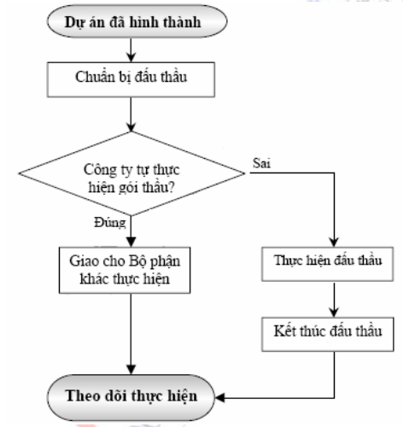
Tổ chức đấu thầu
Quy trình: chuẩn bị đấu thầu, tổ chức đấu thầu, xét thầu, thẩm định và phê duyệt hồ sơ trúng thầu, công bố trúng thầu, thương thảo hợp đồng và kí kết hợp đồng.

Slide 34
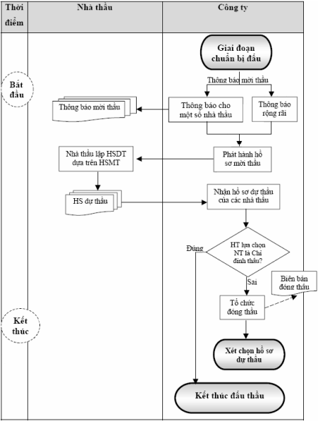
Tổ chức đấu thầu
Chuẩn bị đấu thầu: là giai đoạn lên kế hoạch đấu thầu cho các gói thầu và lập hồ sơ mời thầu cho từng gói thầu.

Slide 35
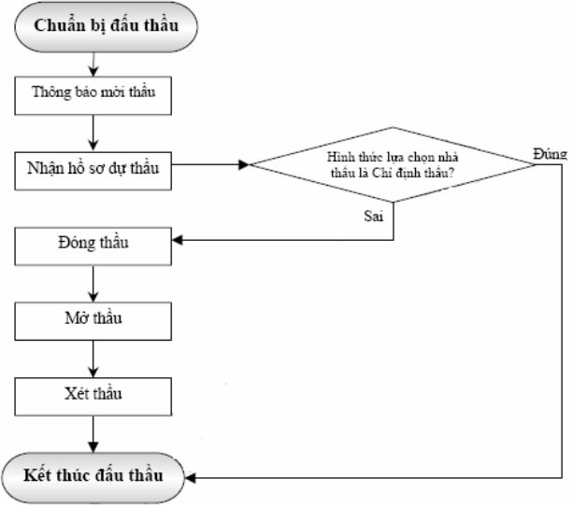
Tổ chức đấu thầu
Thực hiện đấu thầu, bao gồm các giai đoạn: thông báo mời thầu, nhận hồ sơ dự thầu, đóng thầu, mở thầu, xét thầu.

Slide 36
Tổ chức đấu thầu
Kết thúc đấu thầu: sau khi chọn được nhà thầu thực hiện gói thầu, công ty và nhà trúng thầu sẽ cùng nhau thương thảo để hoàn thiện hợp đồng và ký hợp đồng.

Slide 37
Quản lý cấp vốn cho gói thầu
Cấp vốn định kỳ
Cấp vốn theo giá cố định
Cấp vốn theo bút toán

Slide 38
Key Message for Unit 16 (1 of 2)
Thông điệm quan trọng của bài 16 (1 trong 2)
A contract is a mutually binding agreement that obligates the seller to provide the specified product and obligates the buyer to pay for it
The purpose of a contract is to establish a business relationship based on understanding, agreement, and confidence
Secure the client's agreement that the project is completed and thesupplier has delivered all that it contracted to deliver
Ensure return to the suppliers of all assets made available fromothers during the project
A contract system should be established to support contractmanagement
The contract administration process can be extensive, long, and involve the entire project
Hợp đồng là một thỏa thuận ràng buộc lẫn nhau bắt buộc người bán cung cấp sản phẩm cụ thể và bắt buộc người mua phải thanh toán
Mục đích của hợp đồng là thiết lập một mối quan hệ kinh doanh dựa trên sự hiểu biết, thỏa thuận và sự tự tin
Bảo đảm sự đồng ý của khách hàng rằng dự án đã hoàn thành và nhà cung cấp đã phân phối tất cả những gì nó ký hợp đồng để cung cấp
Đảm bảo trả lại cho các nhà cung cấp của tất cả các tài sản được làm sẵn từ bên trong suốt dự án
Một hệ thống hợp đồng cần được thiết lập để hỗ trợ việc quản lý hợp đồng
Quá trình quản lý hợp đồng có thể kéo dài, kéo dài và liên quan đến toàn bộ dự án

Slide 39
Thông điệm quan trọng của bài 16 (2 trong 2)
Key Message for Unit 16 (2 of 2)
The phases of the contract management process are:
Preaward
Award
Postaward
There are three primary roles in the contract
Management process:
Project manager
Procurement/contracts team
Client/project sponsor or supplier
Các giai đoạn của quá trình quản lý hợp đồng là :
Chuẩn bị
Triển khai
Công bố
Có ba vai trò chính trong hợp đồngManagement
Quá trình:
Quản lý dự án
Nhóm hợp đồng
Khách hàng/dự án nhà cung cấp hoặc nhà tài trợ

Slide 40
Team Exercises 16-1: Establishing Relationships Using Contracts
Bài tập 16-1:
Xây dựng quan hệ hợp đồng
Project: RestEasy Hotels
Read the handout and answer the following questions:
What are the major disconnects contained in the materials?
What specific risks should be identified on this project?
What specific recommendations (contractual or otherwise) do you have for the project manager?
Dự án: RestEasy Hotels
Đọc tài liệu và trả lời câu hỏi
Cách ngắt kết nối trong các thành phần?
Các rủi ro cụ thể ở trong dự án này?
Bạn có những kiến nghị cụ thể (hợp đồng hay cách nào khác) cho người quản lý dự án?

